Slide 1
День сладкоежки у «Кривой реки»
Отправляемся к «Кривой реке»
Идём через футбольное поле

Slide 2
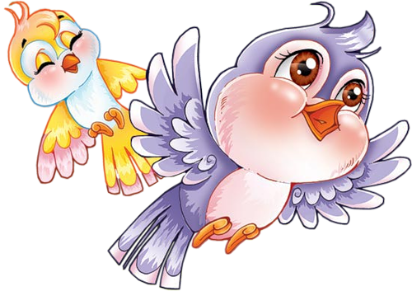
Сладкий стол
Купание

Slide 3
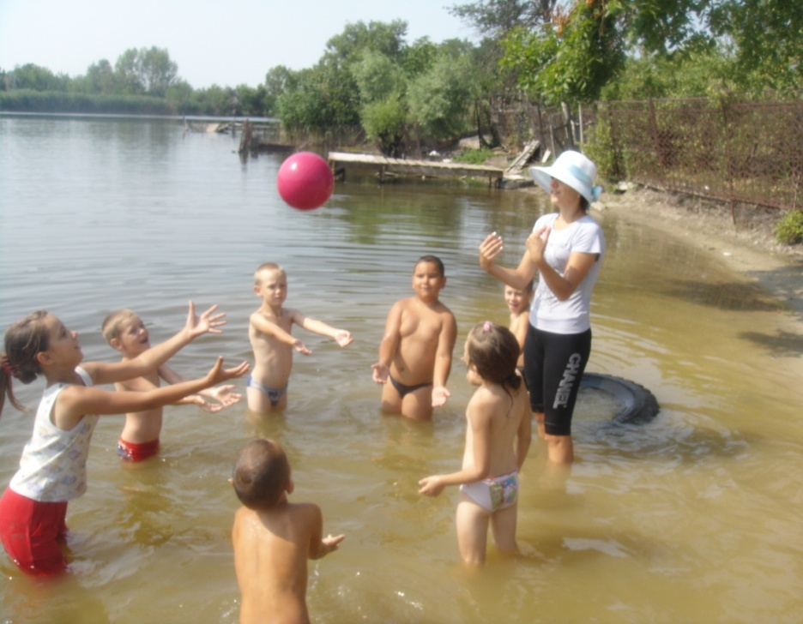
После купания
Игры на воде

Slide 4
Возвращаемся
в наш любимый
детский сад.

